Slide 1





Slide 2










Slide 3




Slide 4





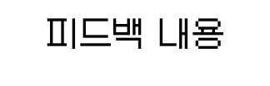


Slide 5


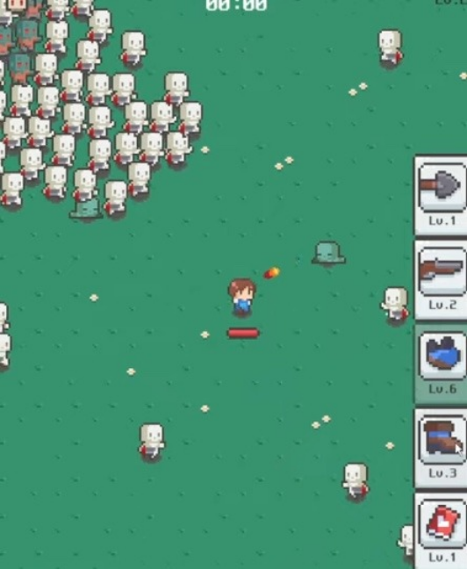

Slide 6


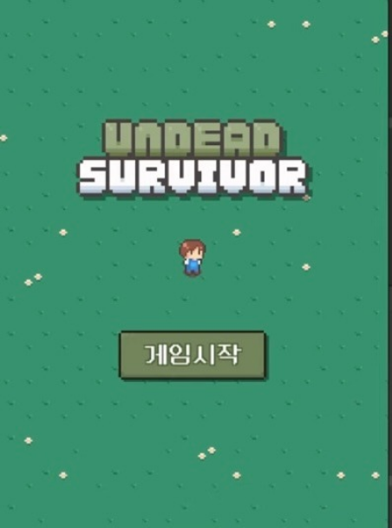
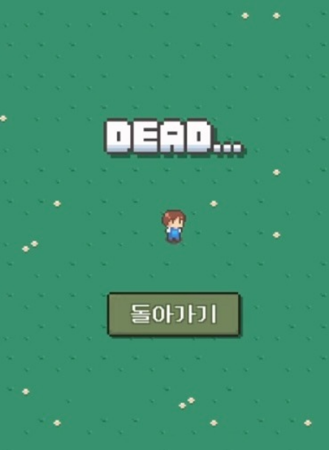
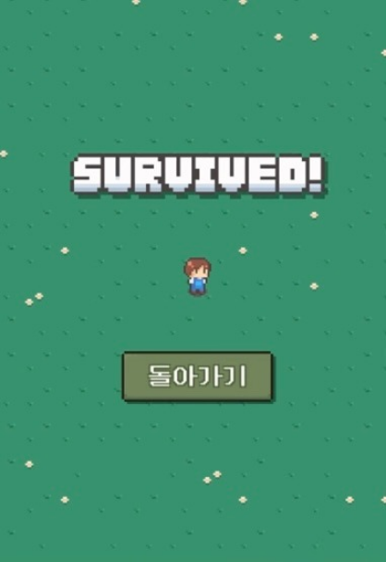

Slide 7






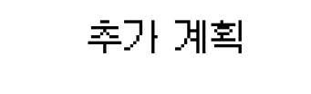


Slide 8






Slide 9








Slide 10





Slide 11




Slide 12



Slide 13









Slide 15


Slide 16

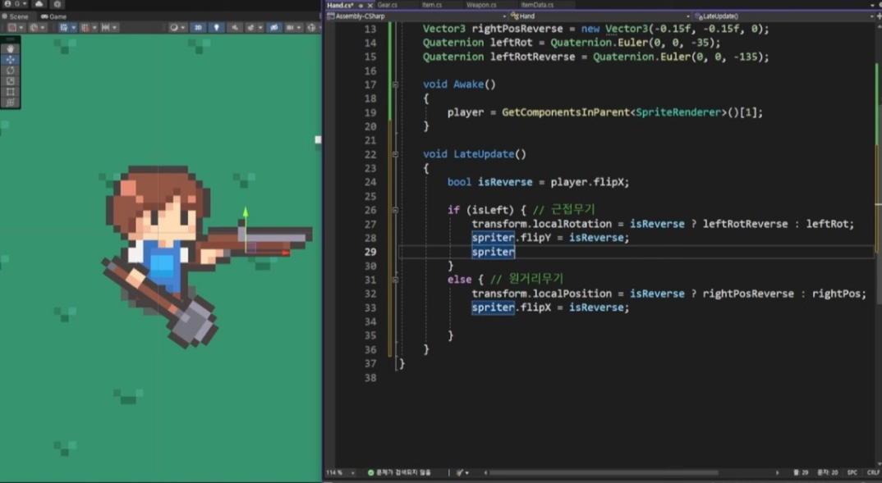

Slide 17









Slide 18







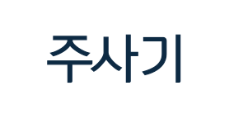




Slide 19





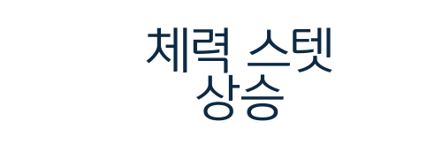

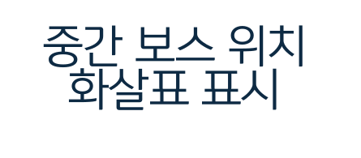

Slide 20


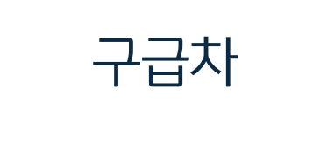



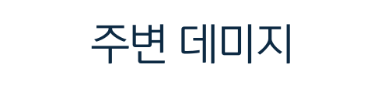


Slide 21





Slide 22





Slide 23



Slide 24



Slide 27


Slide 28







Slide 29



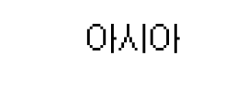
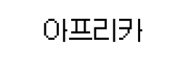

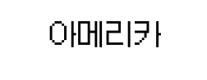





Slide 30











Slide 31




Slide 32

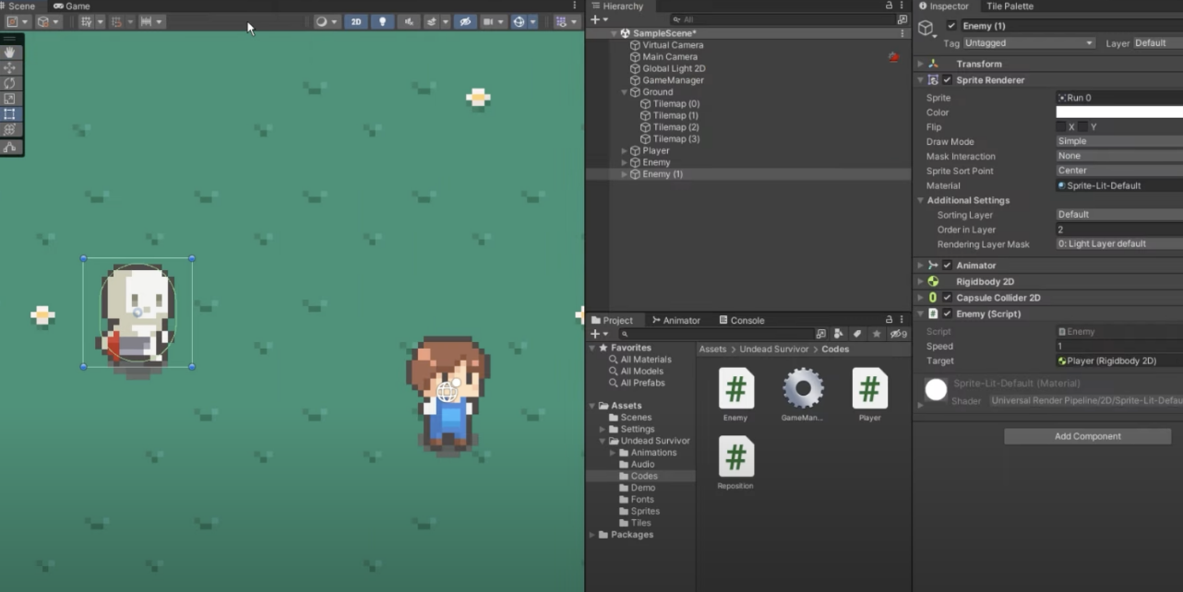

Slide 33


Slide 37
지난주 계획 및 애로사항
캐릭터 컨셉 정하기
에셋 스토어에서 참고 될만한 캐릭터 찾기
-애로사항
3.클론코딩
4.요구사항 분석서를 통한 멘토링

Slide 38
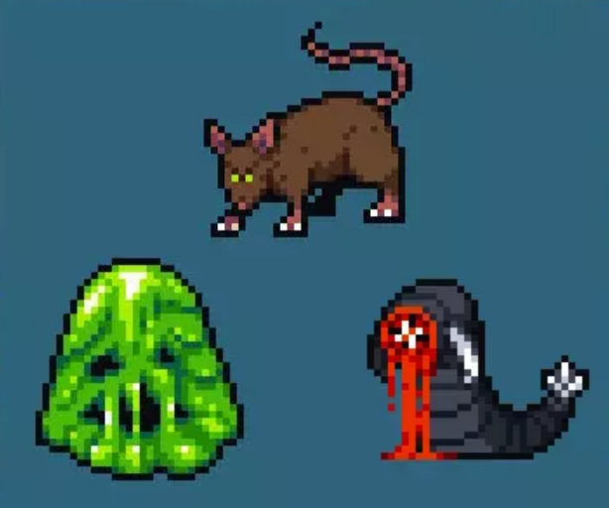
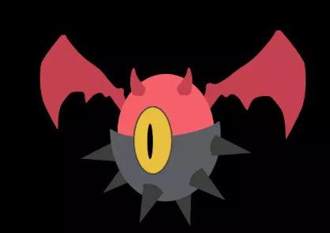



캐릭터 컨셉 정하기+ 에셋스토어
캐릭터 컨셉 정하기
에셋 스토어에서 참고 될만한 캐릭터 찾기
https://assetstore.unity.com/packages/2d/characters/2d-modern-pack-spum-premium-addon-pack-266333
https://assetstore.unity.com/packages/2d/characters/pixel-prototype-player-sprites-221542
https://assetstore.unity.com/packages/2d/characters/pixel-heroes-editor-250116
https://assetstore.unity.com/packages/2d/characters/pixel-adventure-1-155360
https://assetstore.unity.com/packages/2d/characters/sunny-land-103349
https://assetstore.unity.com/packages/2d/characters/simple-2d-platformer-assets-pack-188518
https://assetstore.unity.com/packages/2d/characters/pixel-monster-pack-75508
https://assetstore.unity.com/packages/2d/characters/bolt-2d-jellyfarm-assets-pack-188722

Slide 39
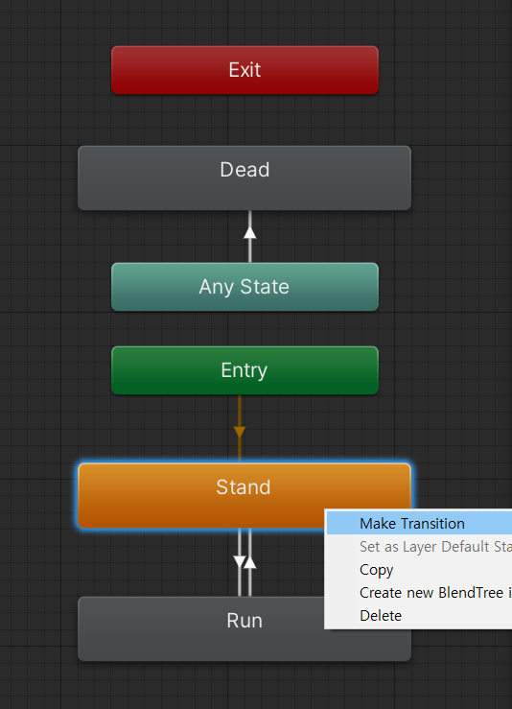
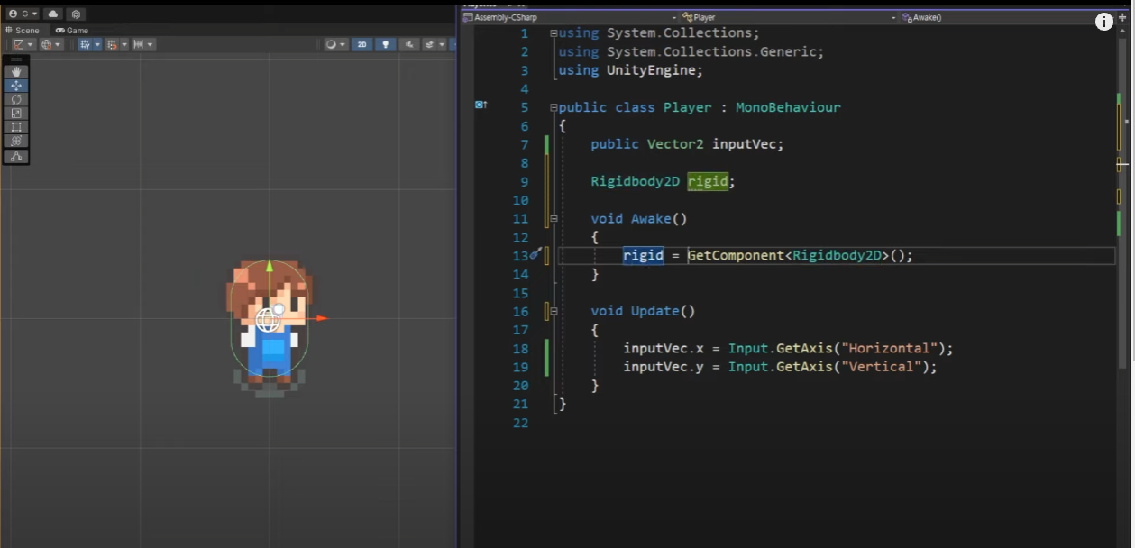
클론 코딩
뱀파이어 서바이벌 모티브 게임 클론코딩
클론 코딩

Slide 40
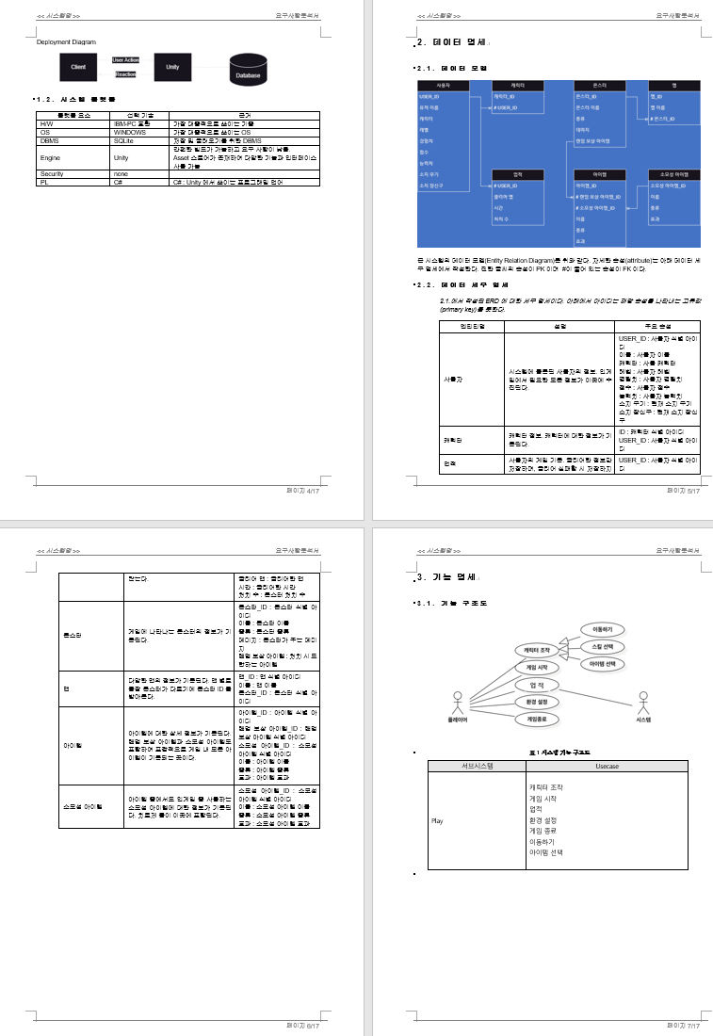
요구사항 분석서 멘토링
요구사항 분석서와 사업 계획서 설명
사업 계획서 작성법 멘토링

Slide 41
다음 주 계획
각 대륙별 전염병 및 풍토병 자료조사
멘토링 피드백을 통해 요구사항 분석서 수정
클론 코딩

Slide 42


Slide 45





Slide 46

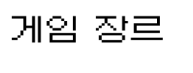



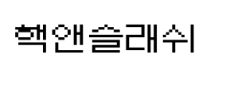







Slide 47









Slide 48







Slide 49





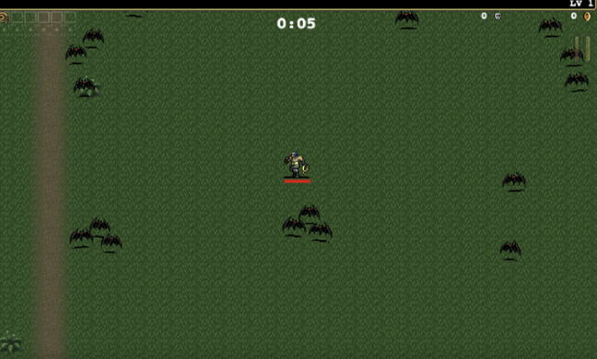
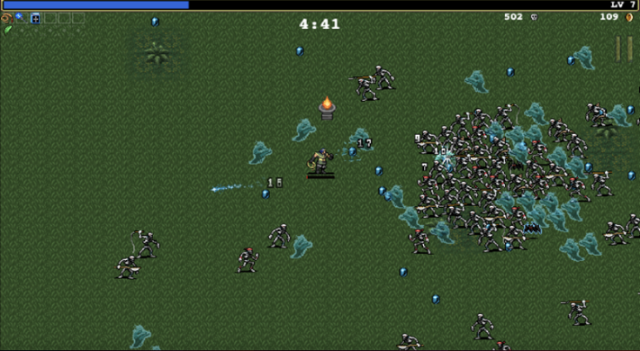


Slide 50


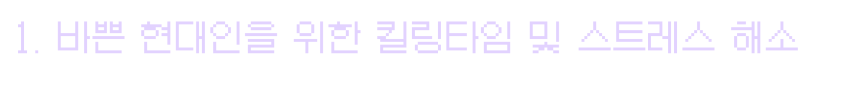


Slide 51


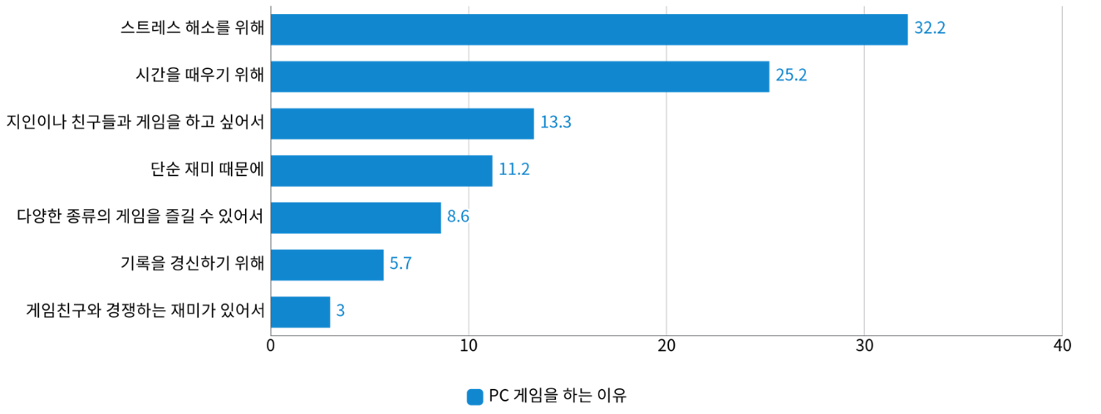


Slide 52


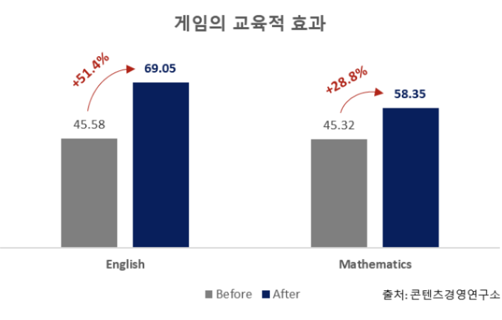


Slide 53




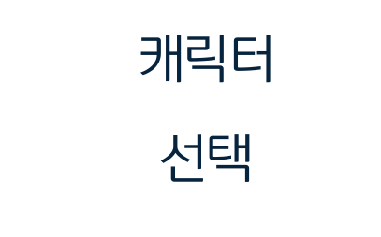
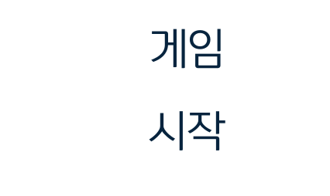
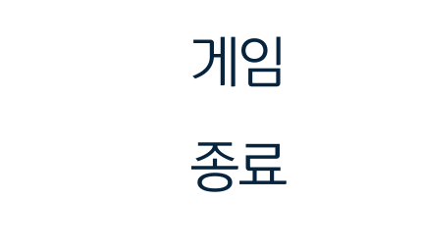






Slide 54


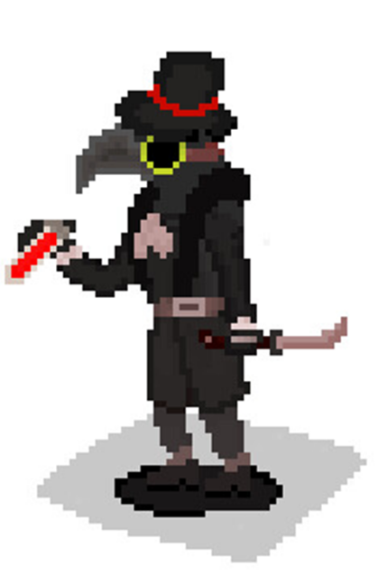
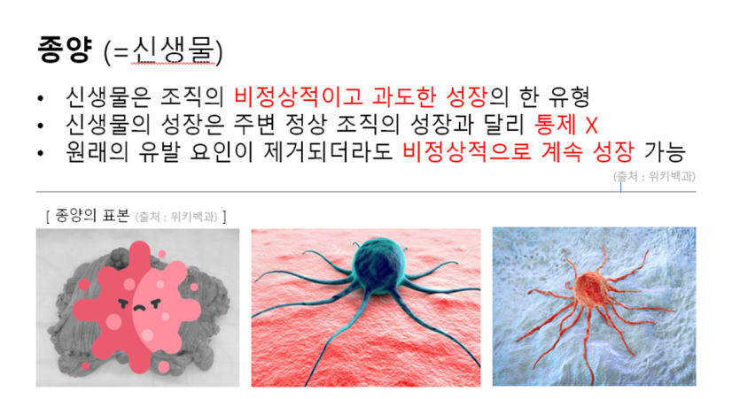
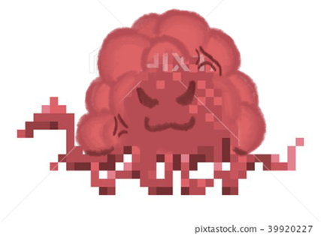


Slide 55


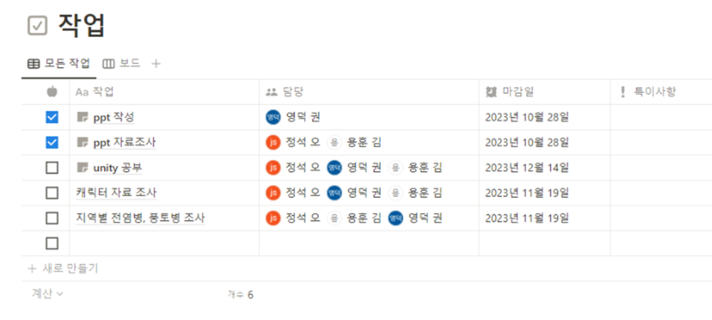

Slide 56

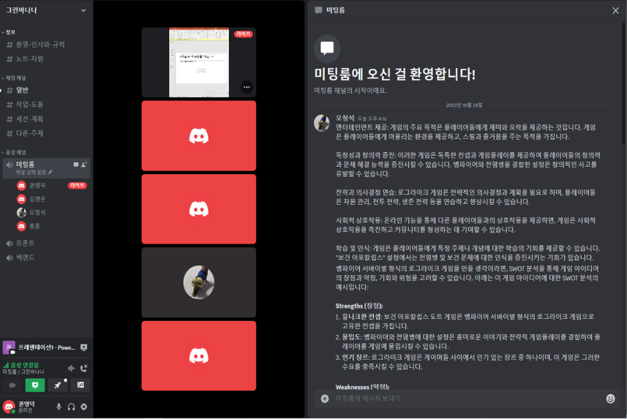
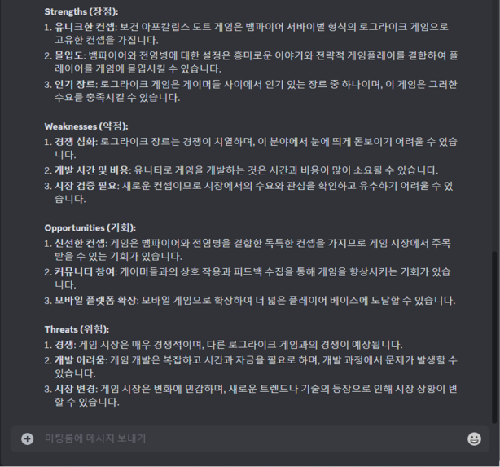

Slide 57


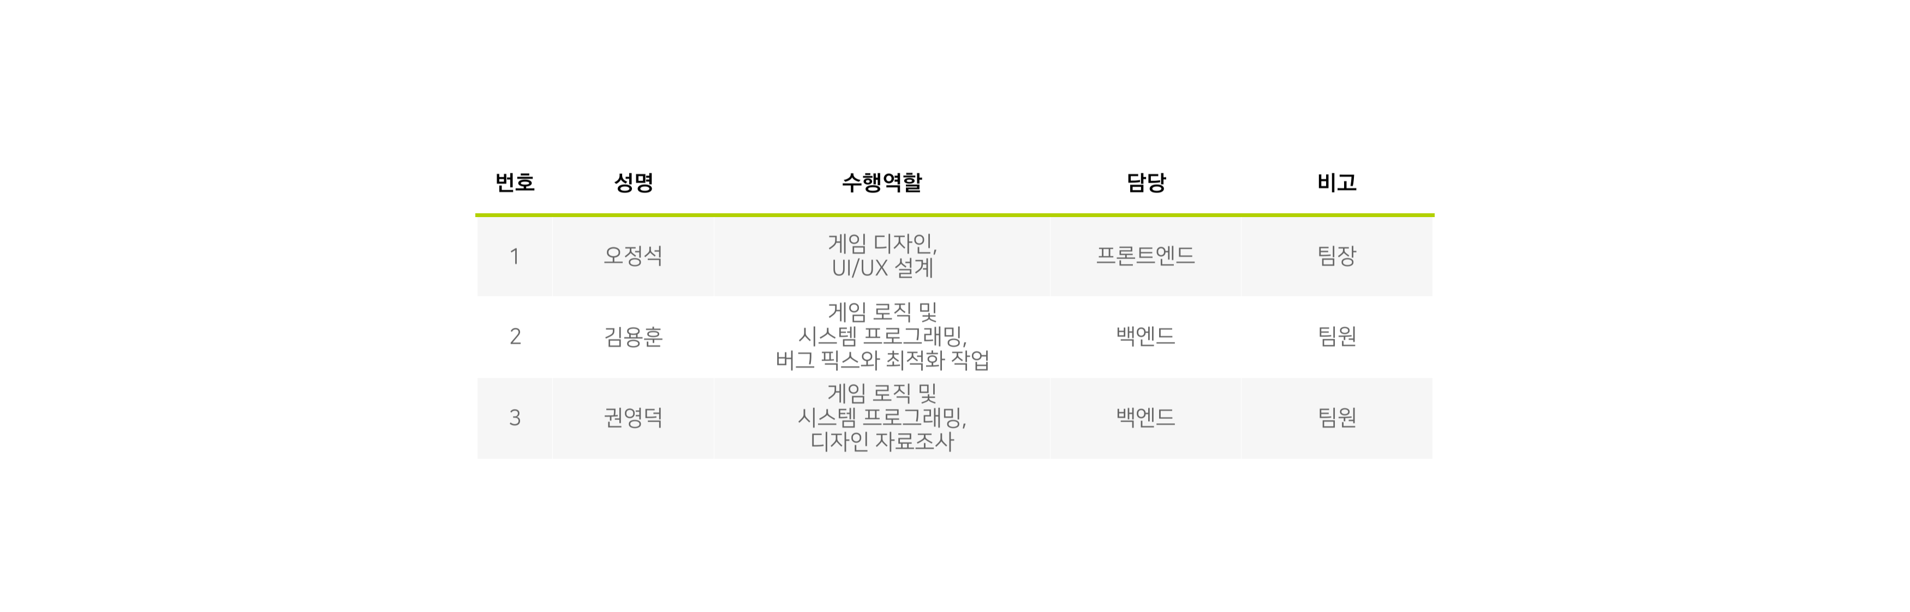
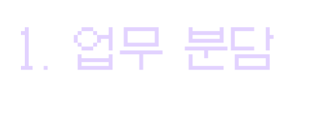

Slide 58

